Slide 1
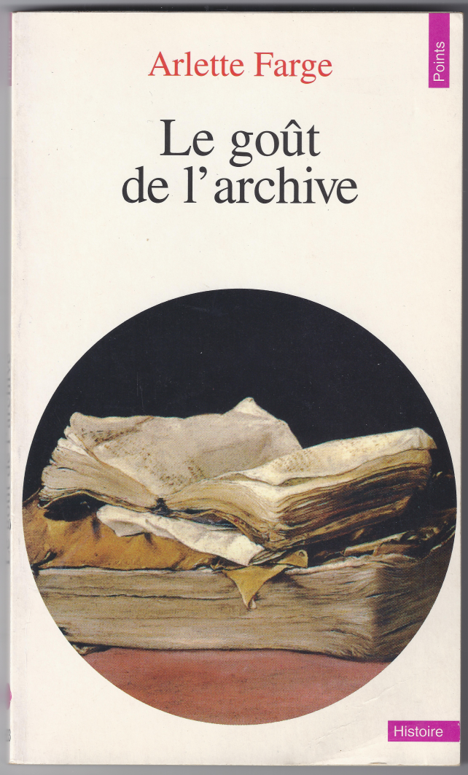
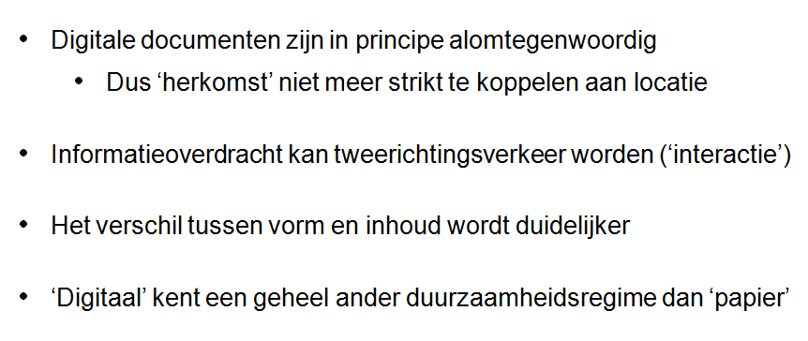
Open Toegang met Linked Data
X
Bij de start van het project Open Toegang, Nationaal Archief
Gerard Kuys, 22 juni 2015

Slide 2
Drie pijlers voor dit verhaal
Synthese wordt weer belangrijk
De drielagenarchitectuur komt eraan, wat is het aandeel van de archiefinstellingen hieraan?
Archiefdata op inhoud met elkaar verbinden

Slide 3
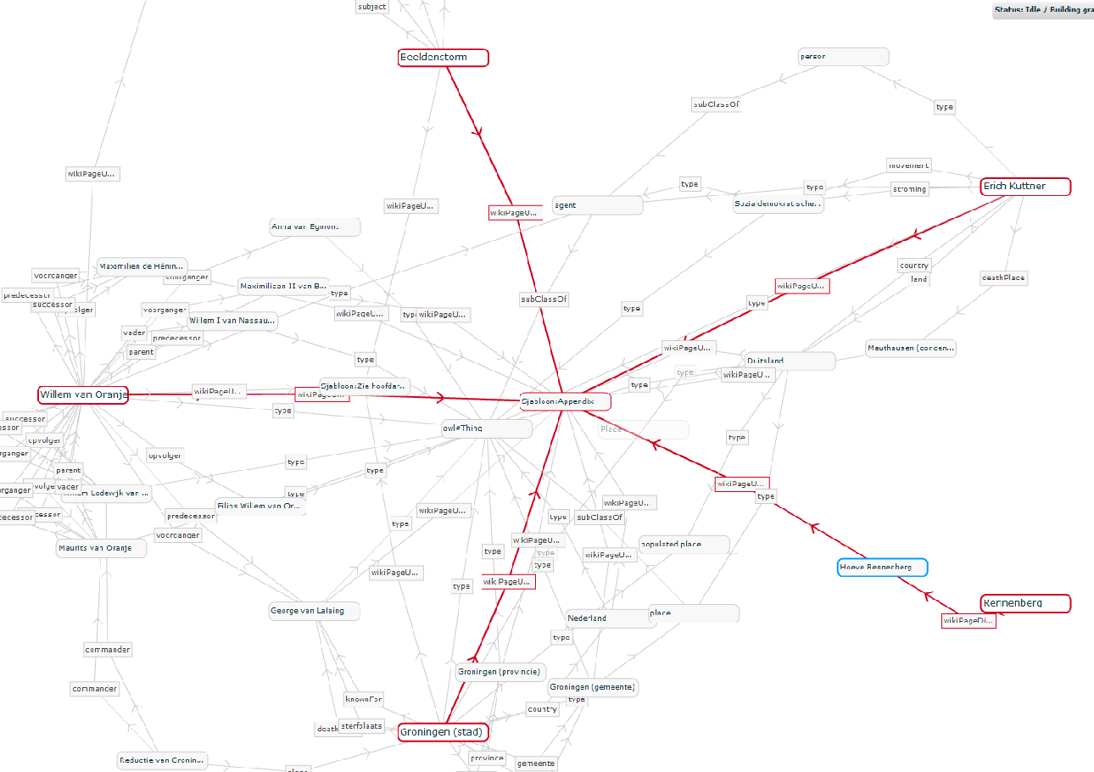
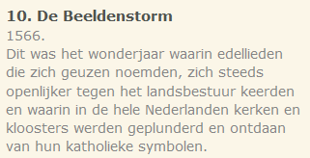
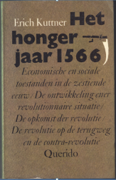
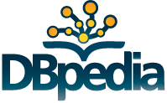
Synthese: DBpedia gebruiken om collecties te verbinden
Notes:
Weil diese Kanons nicht aufhoren bei den Grenzen irgendeiner Sammlung im Kulturbereich, sinds sie sehr geeignet zur Verknüpfung von Inhalte quer über die Sammlungen hin.
Und weiter, sind sie sehr geeignet ergänzt zu werden mit Materialien die ein bisschen weniger ‘offiziel’ sind.

Slide 4
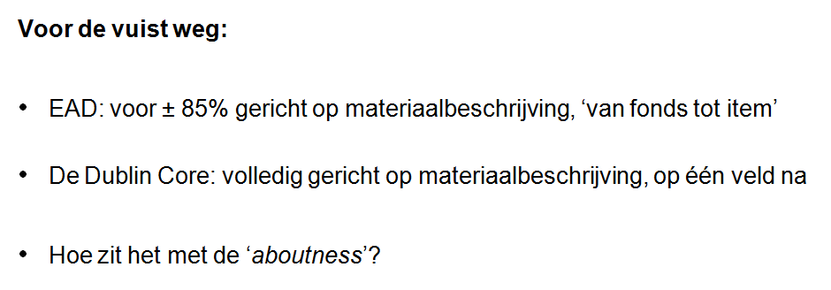
Synthese: Archiefbescheiden hebben een documentkant
Bron: http://1641.tcd.ie/

Slide 5
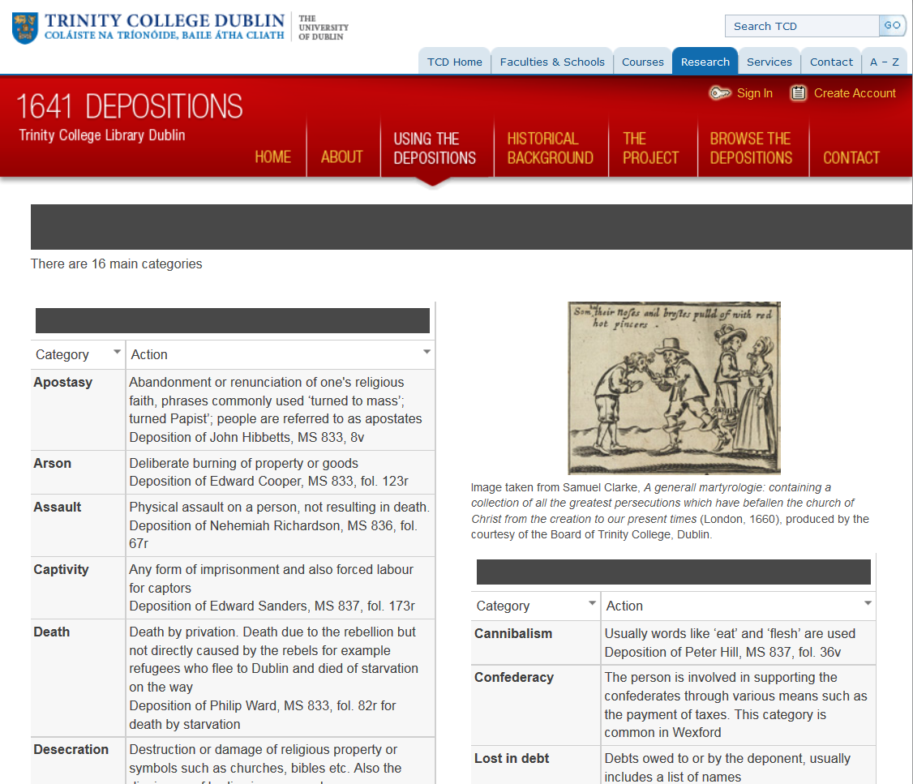
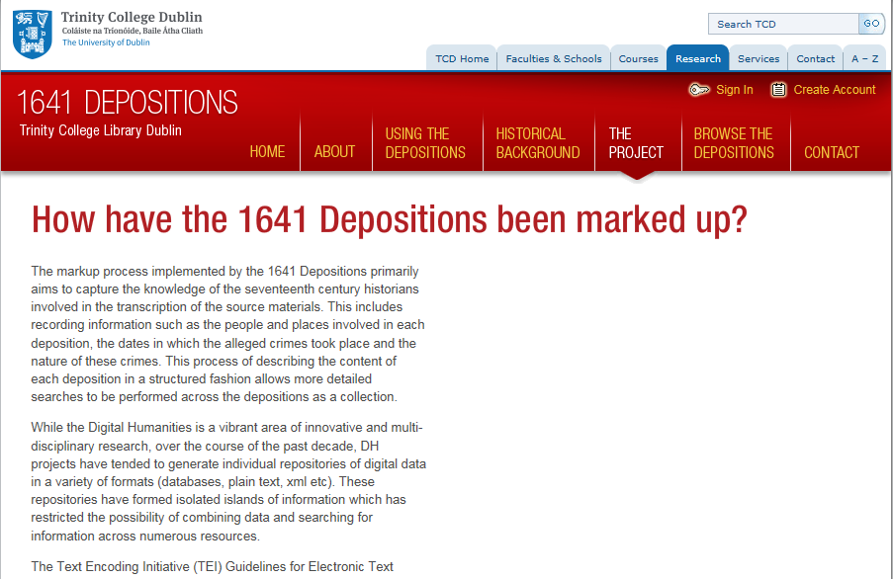
Synthese: Archiefbescheiden hebben een inhoudskant
Bron: http://1641.tcd.ie/

Slide 6
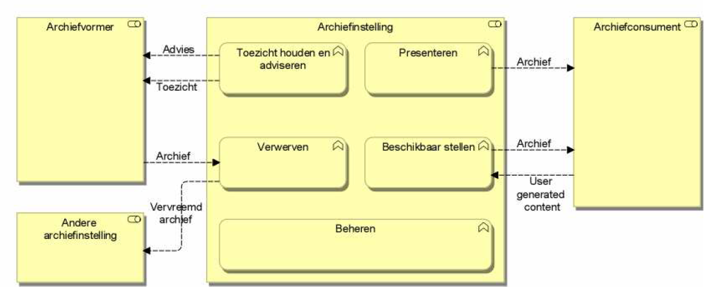
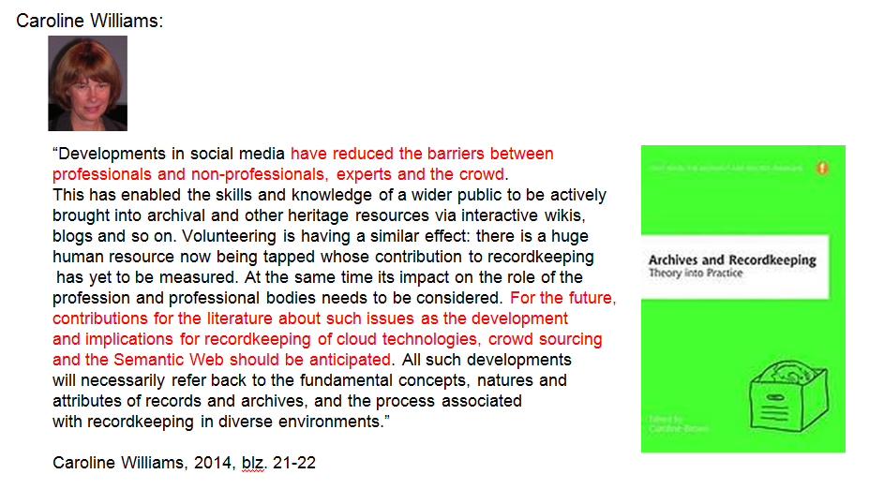
Synthese: eenheid van ‘document’ en ‘verhaal’
Bron: WVI Enterprise architectuur

Slide 7
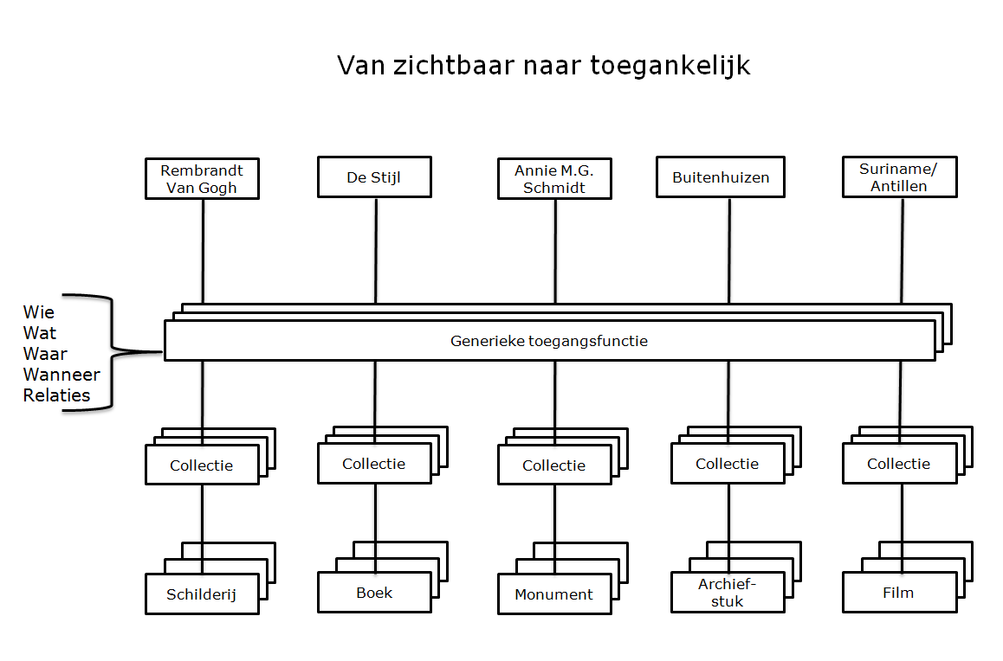
Drielagenarchitectuur: data koppelen via gedeelde referenties
‘Waarde uit netwerken’
(Schudden voor Gebruik)
Kernbegrip: over collectiegrenzen heen
Bron: PoC Referentiearchitectuur, oktober 2014

Slide 8
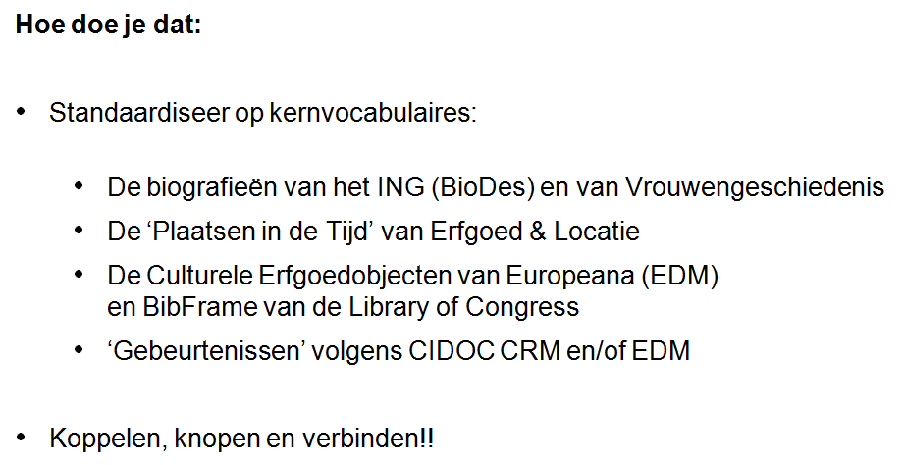
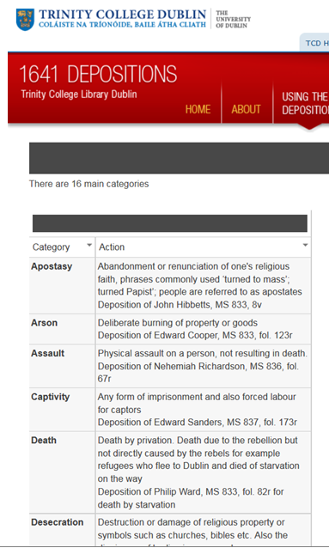
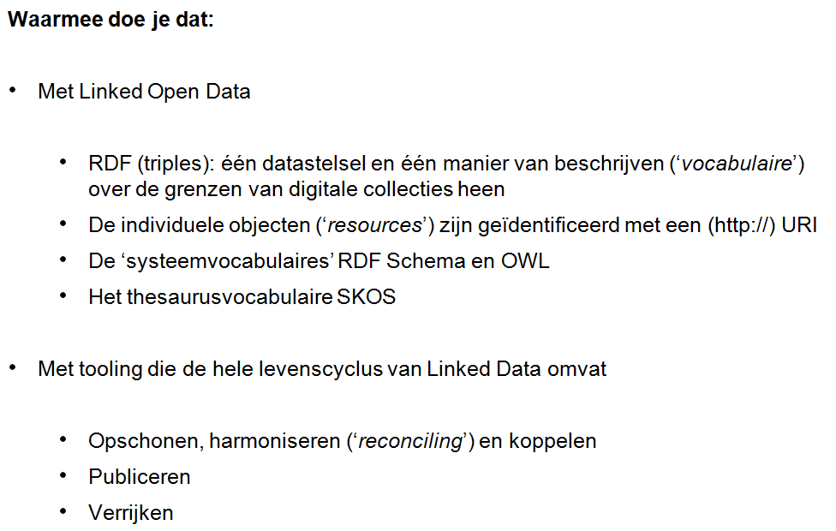
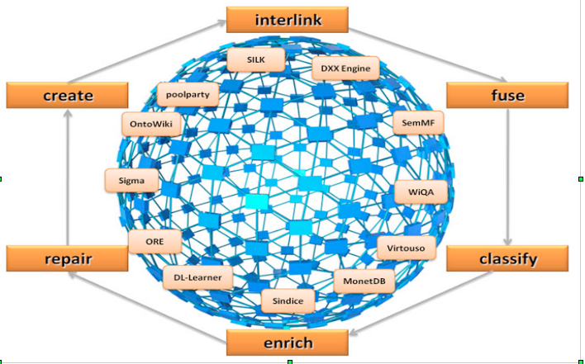
Drielagenarchitectuur: Referentiebestanden opbouwen
samen met andere erfgoedinstellingen

Slide 9
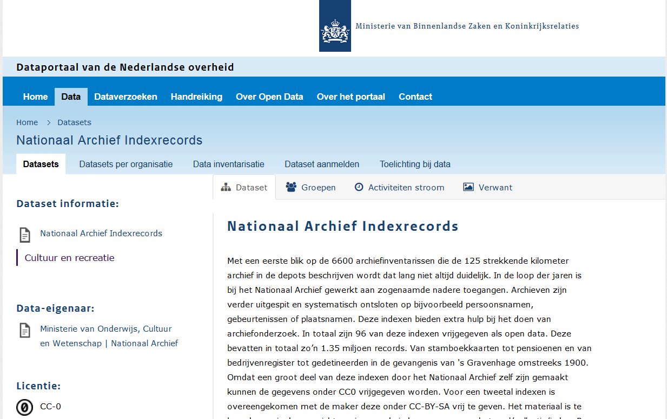
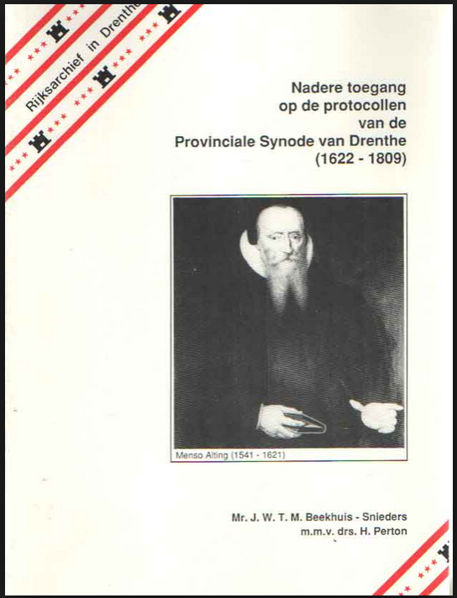
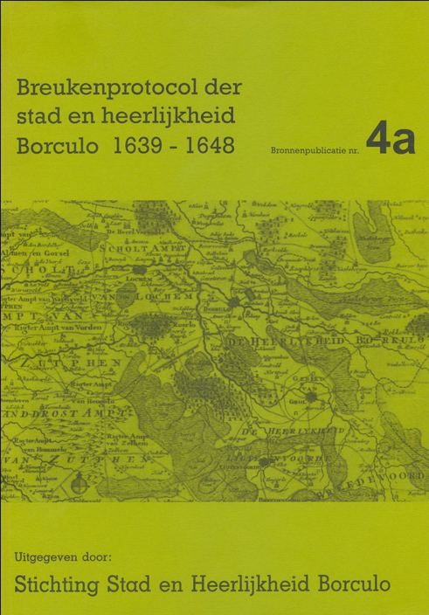
Open Toegang met Nadere Toegangen

Slide 10
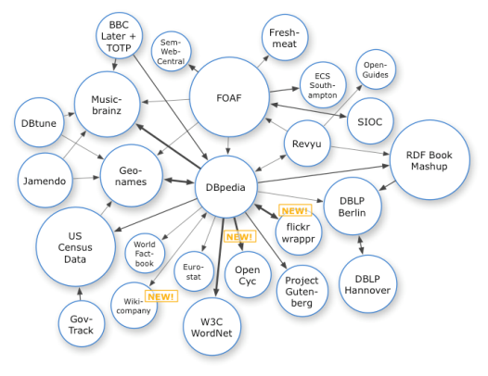
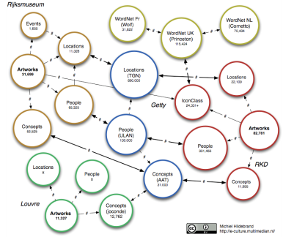
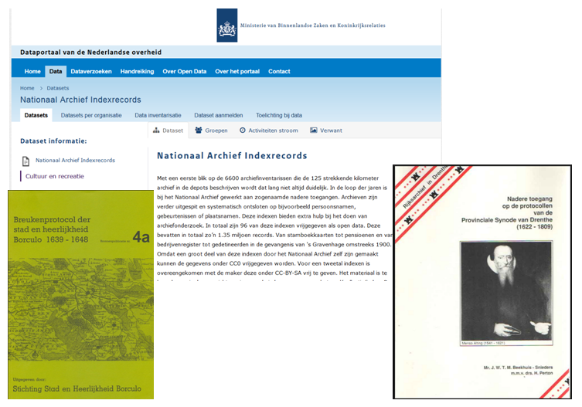
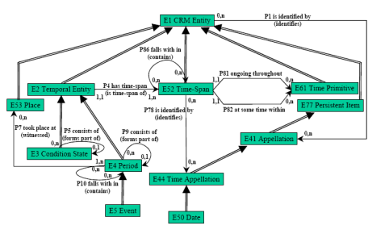
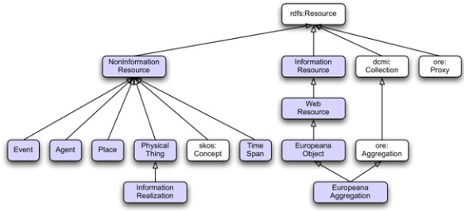
Vanuit Nadere Toegangen aansluiten bij referentiebestanden
Plaatsen
Personen
Gebeurtenissen
Erfgoedobjecten

Slide 11
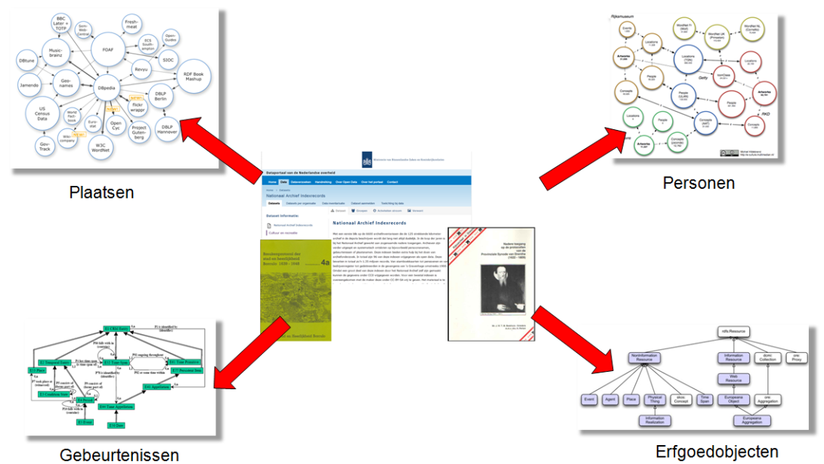
Gemeenschappelijke netwerk van referentiebestanden

Slide 12
Dank voor uw aandacht!

